Slide 1
Особенности проведения аккредитации специалистов в 2022 -2023гг

Slide 2
Мы пережили
несколько мораториев,
несколько приказов,
которые сдвигали сроки прохождения аккредитации, и если их все вместе объединить, то ответить на вопрос “Кто должен пройти периодическую аккредитацию в 2022 году”, можно очень просто:

Slide 3
пройти периодическую аккредитацию в 2022 году должны специалисты, у которых завершается срок действия сертификата специалиста или свидетельства об аккредитации до марта 2023 года.

Slide 4
С 01.06.2022 мораторий на аккредитацию, установленный при COVID-19, отменили.
С этого момента медработники должны в обязательном порядке пройти аккредитацию для допуска к работе.

Slide 5
Медики не могут работать без свидетельств об аккредитации
с 1 июля Минздрав РФ не продлил приказ №1179н, которым с начала 2022 года и до 1 июля был введен специальный режим трудоустройства и работы медперсонала без прохождения аккредитации специалиста.

Slide 6
С 1 марта 2022 года на основании приказа 1081н действует новое положение об аккредитации.
По новому приказу 1081н периодическая аккредитация, как и раньше, будет проходить в 2022 году в один этап.

Slide 7
Врачу никуда не придется ехать очно,
сдавать экзамены,
оказывать практические навыки и
решать тестовые задачи.
Требование одно – подготовить отчет о проделанной работе и портфолио.

Slide 8
Аккредитация – принципиально новая для России образовательная система.
Поэтому не удивительно, что у медицинских работников возникает немало организационных вопросов.

Slide 9
1 января 2016 года вступила в силу статья69 323 Федерального закона «Об основах охраны здоровья граждан в Российской Федерации»
Право на осуществление медицинской деятельности в Российской Федерации имеют лица, получившие медицинское или иное образование в Российской Федерации в соответствии с федеральными государственными образовательными стандартами и имеющие свидетельство об аккредитации специалиста (статья 69 ФЗ 21.11.2011 № 323-ФЗ «Об основах охраны здоровья граждан в РФ»)

Slide 10
Начиная с 1 января 2016 года начался новый порядок подтверждения квалификации.
Сертификат специалиста, который выдавался сроком на пять лет после прохождения обучения, ушел в прошлое и сменился свидетельством об аккредитации.
Аккредитация врачей (медицинских сестер) с 2016 года является одним из этапов начавшегося еще в 2011 году процесса обновления отрасли здравоохранения, когда были внедрены новые стандарты вузовского образования

Slide 11
Изменение системы допуска к медицинской деятельности
Аккредитация
Первичная аккредитация
Первичная специализированная аккредитация
Повторная аккредитация
Специалисты, освоившие программу ординатуры; новую специализацию, новый навык в рамках своей специальности
Специалисты, осуществляющие профессиональную деятельность рамках своей специальности
Выпускники высших учебных заведений

Slide 12
1 марта 2022 вступило в силу новое Положение об аккредитации, утвержденное приказом Минздрава России от 22.11.2021 № 1081н.

Slide 13
NB! ВИДОВ аккредитации 3,
в каждом из них разное количество ЭТАПОВ.
Подробнее в таблице.

Slide 15
Первичная и специализированная аккредитация врачей
Первичная и специализированная аккредитация врачей включает 3 этапа:
тесты,
оценка практических навыков на симуляторе,
решение ситуационных задач.
Проходить их надо по порядку.
Каждый этап можно сдавать три раза

Slide 16
После тестирования специалиста допустят ко второму этапу аккредитации, где будут оценивать его практические навыки. Оценку проводят в симулированных условиях. Врачам - 10 мин на одно практическое задание. Правильность выполнения практических заданий оценивают члены аккредитационной подкомиссии, которые заполняют оценочные листы. Результаты формируются автоматически с указанием процента правильно выполненных практических действий от общего количества практических действий: "сдано" - 70 % и более.
Все комиссии формируются Минздравом РФ (на срок в 1 год);

Slide 17
Перечень станций объективного структурированного клинического экзамена (ОСКЭ) для проверки освоения трудовых функций профессионального стандарта при первичной специализированной аккредитации специалистов по специальности «Психиатрия» «Психиатрия-наркология»
1. Паспорт станции «Базовая сердечно-легочная реанимация взрослых»
2. Паспорт станции «Экстренная медицинская помощь»
3. Паспорт станции «Сбор жалоб и анамнеза»
4. Паспорт станции «Врачебная манипуляция: внутривенная инъекция»
5. Паспорт станции «Физикальное обследование пациента (оценка неврологического статуса)»

Slide 18
Паспорта станций ОСКЭ: по специальности «Психотерапия»
1. Паспорт станции «Базовая сердечно-легочная реанимация взрослых»
2. Паспорт станции «Сбор жалоб и анамнеза»

Slide 19
по специальности
«Судебно-психиатрическая экспертиза»
1. Паспорт станции «Базовая сердечно-легочная реанимация взрослых»
2. Паспорт станции «Экстренная медицинская помощь»

Slide 20
Решение ситуационных задач.
Решение ситуационных задач - компьютерное решение кейсов - проводится путем ответа аккредитуемым на 24 вопроса, содержащихся в двух ситуационных задачах (кейсах).
Комплектование набора из двух ситуационных задач осуществляется с использованием информационных систем. На решение одной задачи отводится 30 минут.

Slide 21
Федеральное государственное бюджетное образовательное учреждение высшего образования КУБАНСКИЙ ГОСУДАРСТВЕННЫЙ МЕДИЦИНСКИЙ УНИВЕРСИТЕТ Министерства здравоохранения Российской Федерации

Slide 23
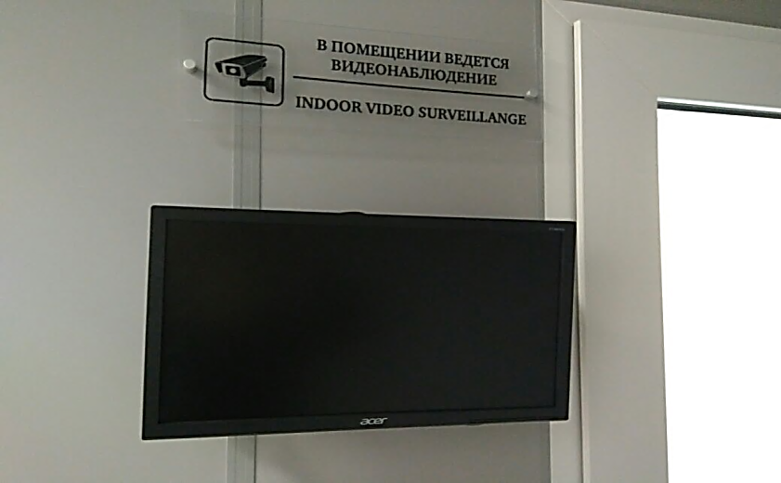
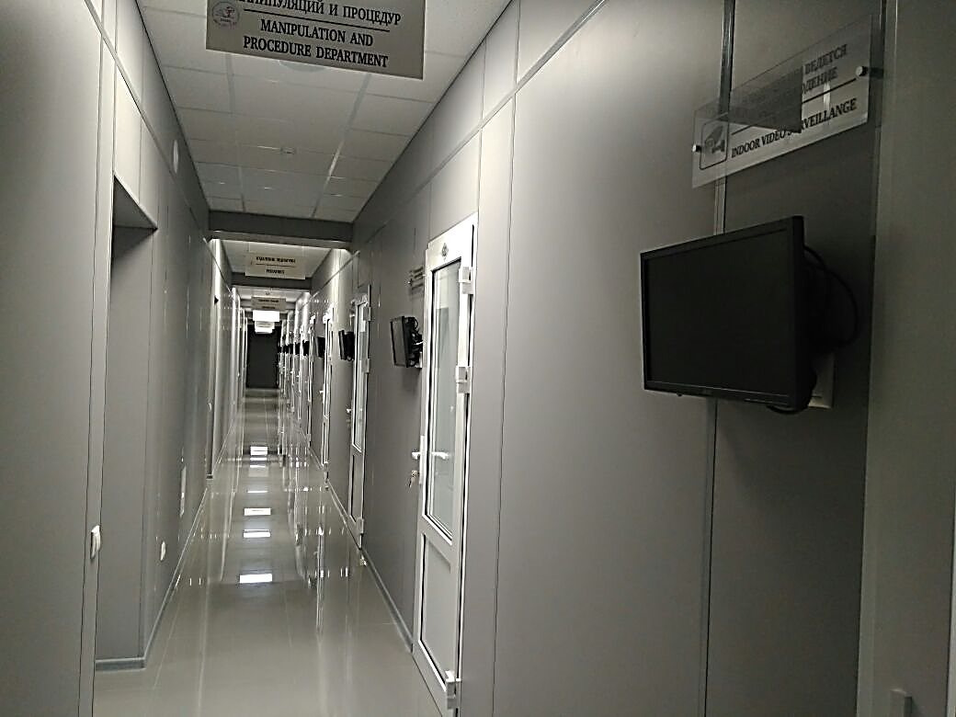
Техническая возможность записи видеоизображения и аудиосигнала процедуры
(п.36 Положения об аккредитации специалиста)

Slide 24
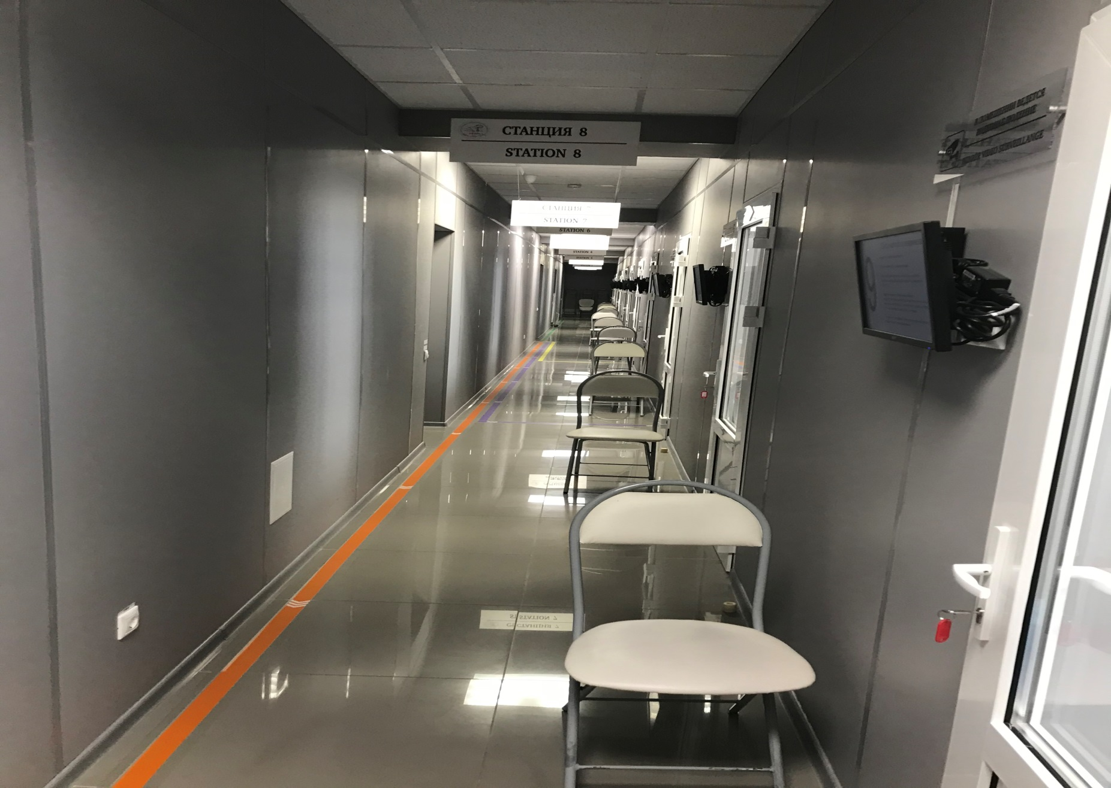

Slide 26
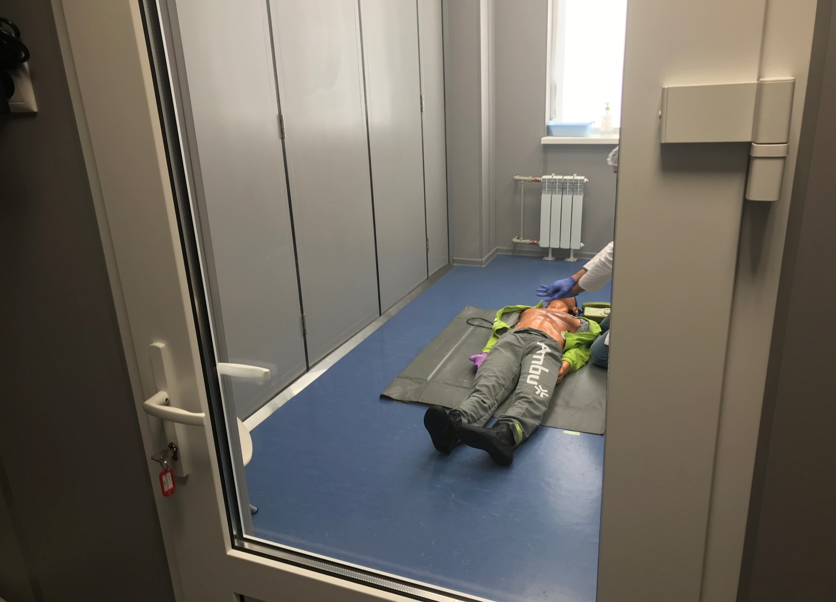

Slide 28
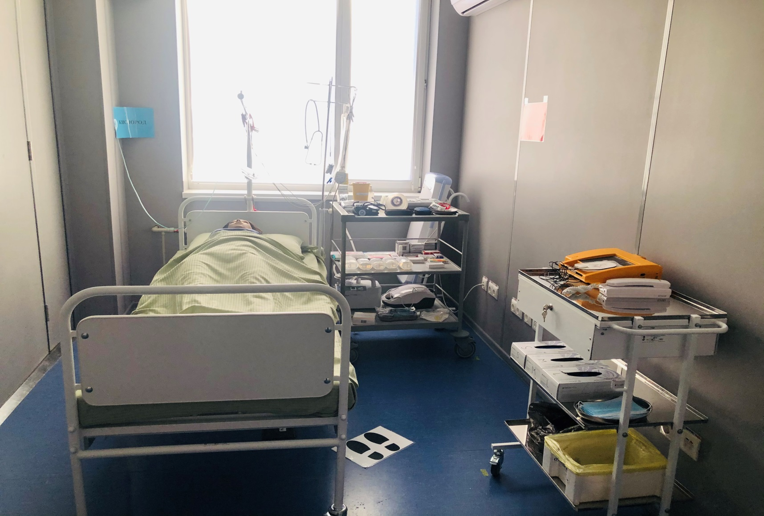

Slide 29
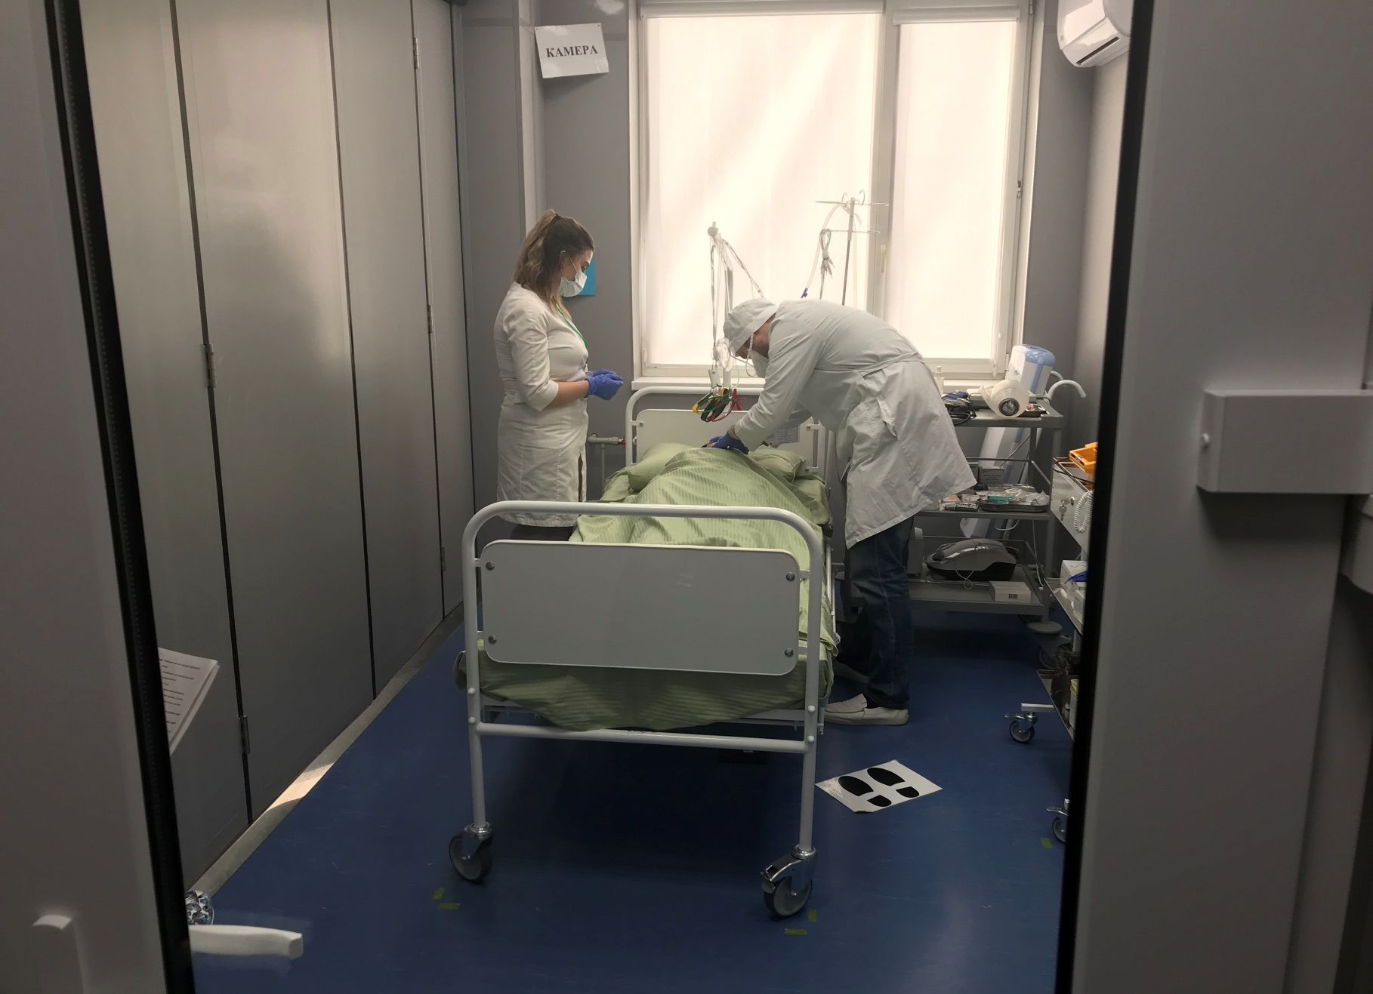

Slide 31
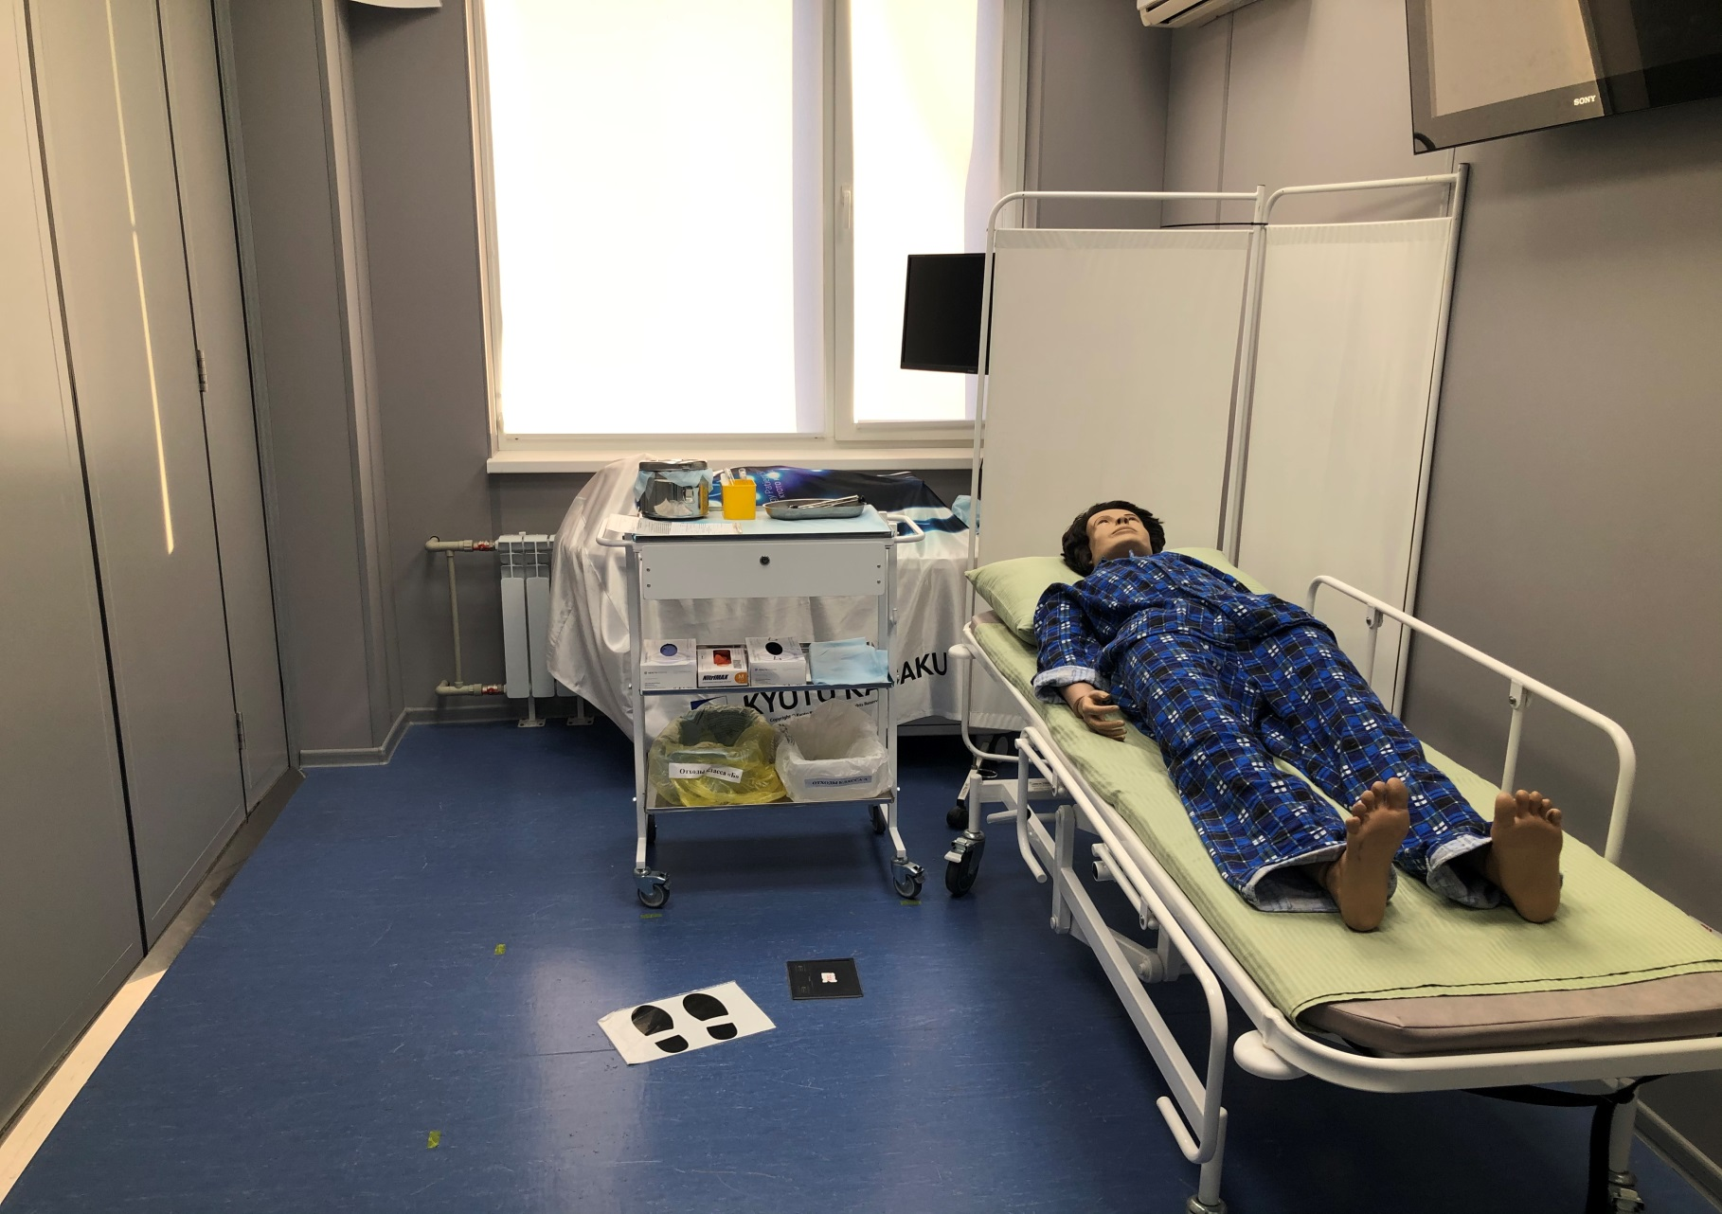

Slide 32
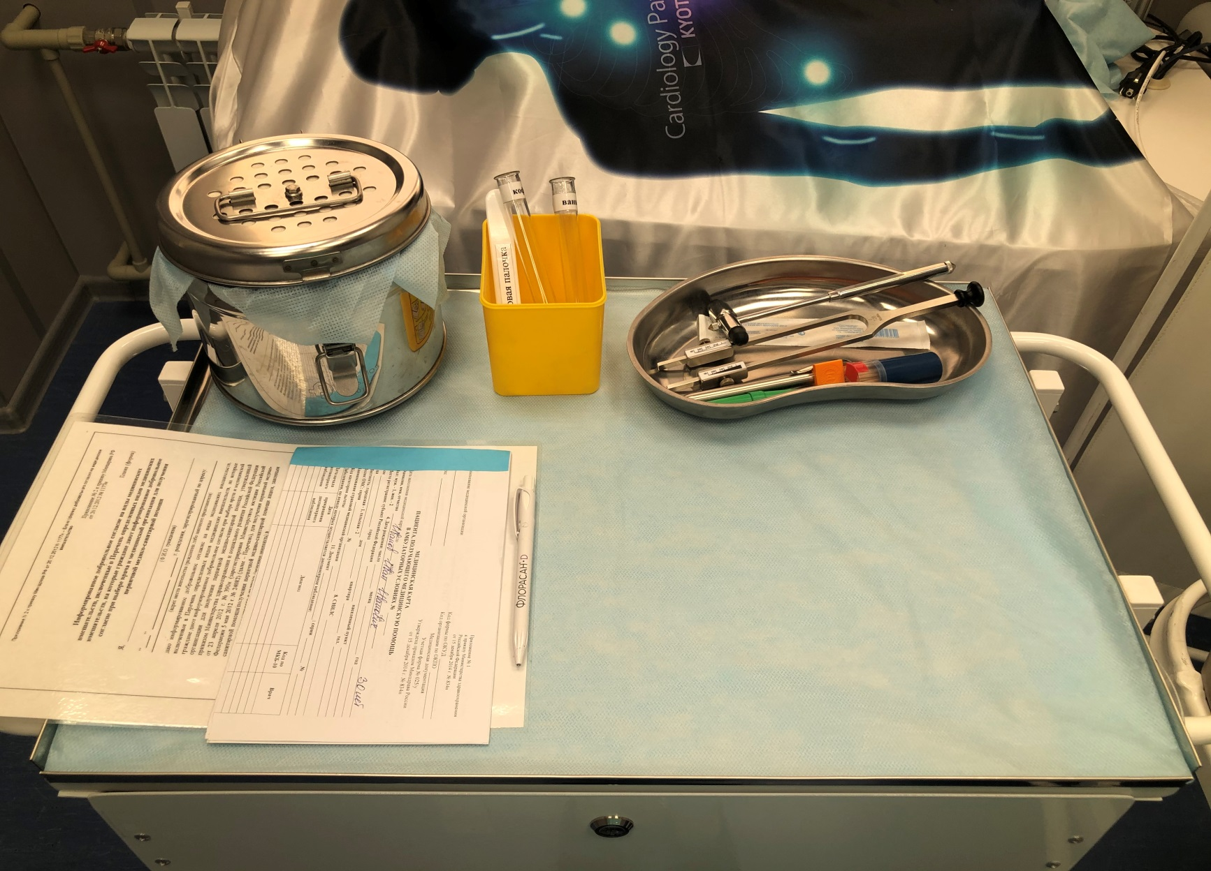

Slide 34
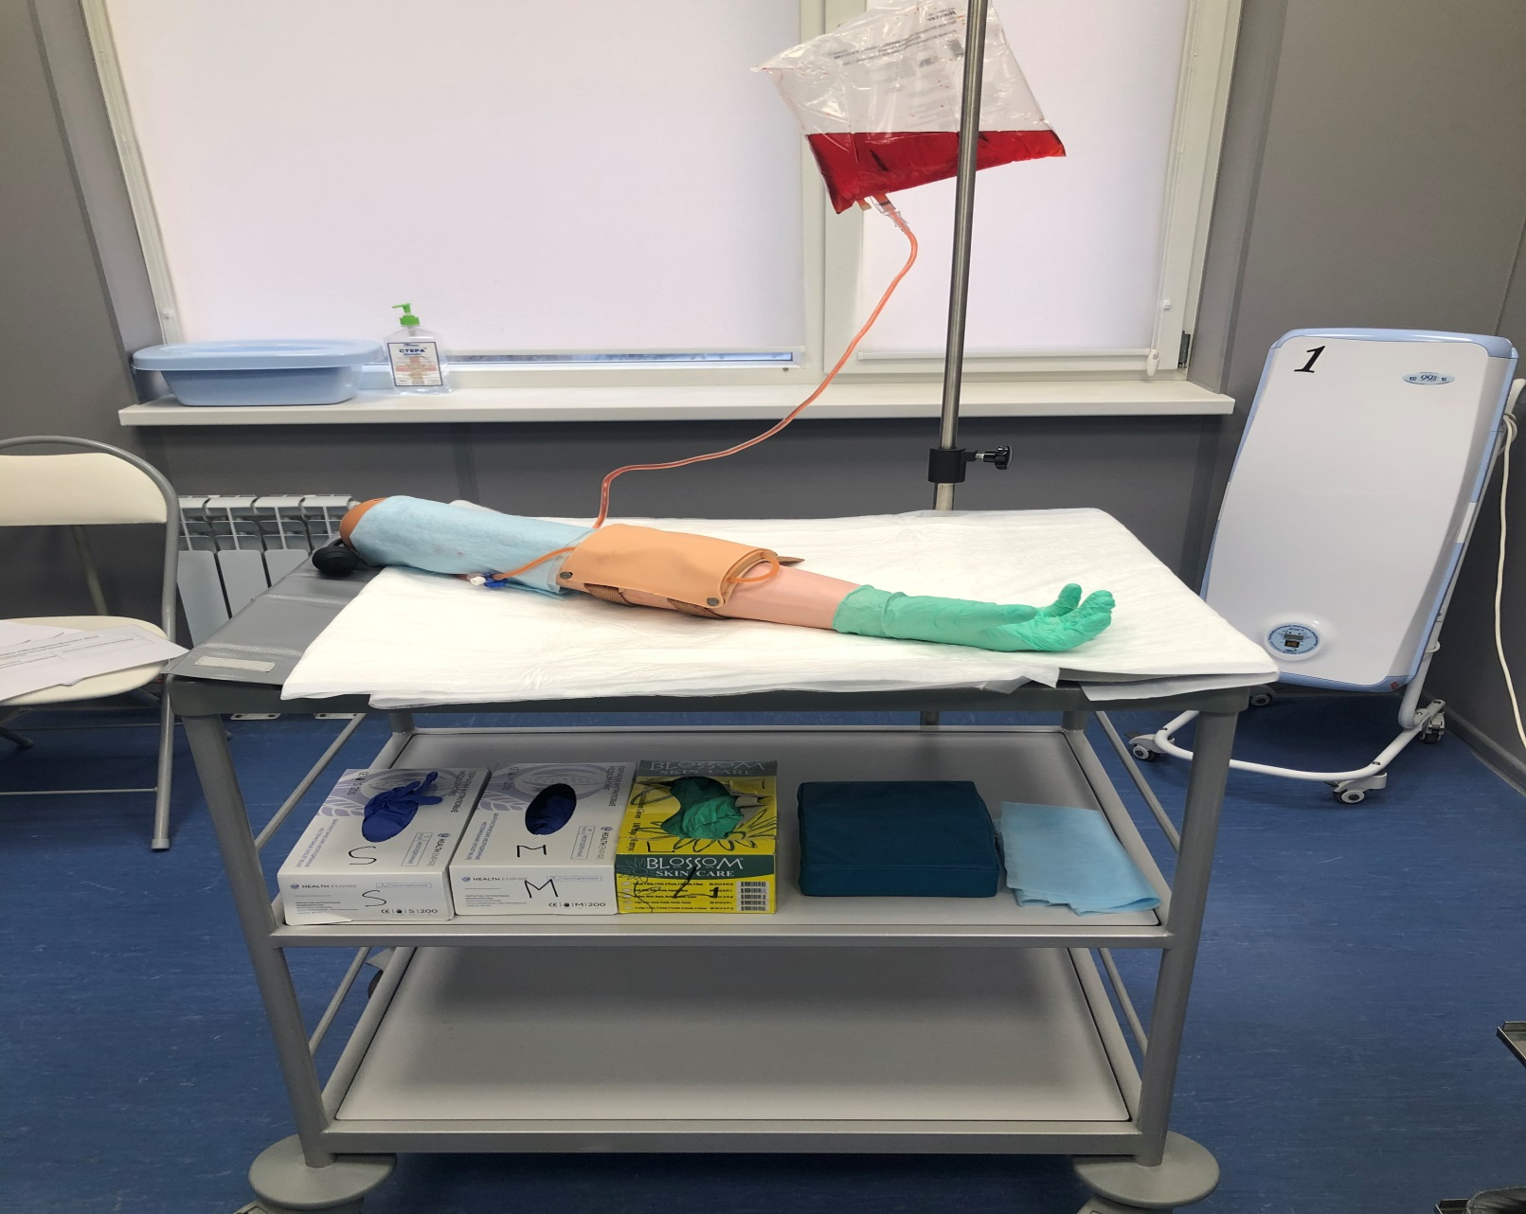

Slide 36
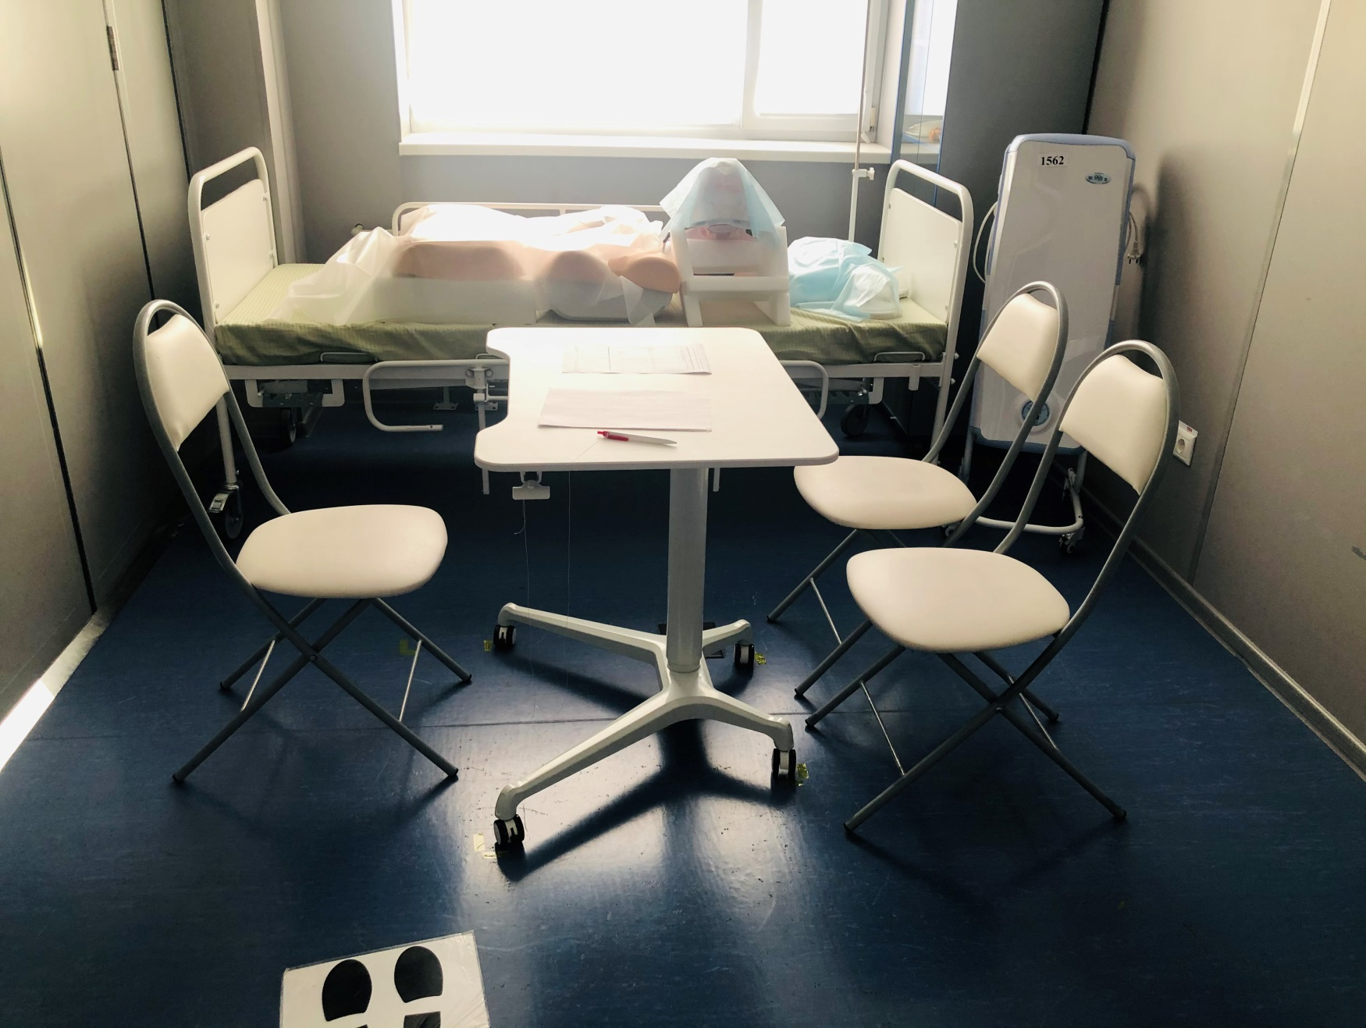

Slide 37
Периодическая аккредитация
Для периодической аккредитации специалист формирует портфолио самостоятельно.
Обучение по программам повышения квалификации, стажировки, участие в научно-практических и иных мероприятиях нужно подтвердить документами (дипломами, свидетельствами, удостоверениями, сертификатами участника ).
Аккредитационная подкомиссия принимает решение: "сдано" или "не сдано".
Определяет, соответствует ли уровень квалификации и дополнительного профобразования врача нормативным требованиям.

Slide 39
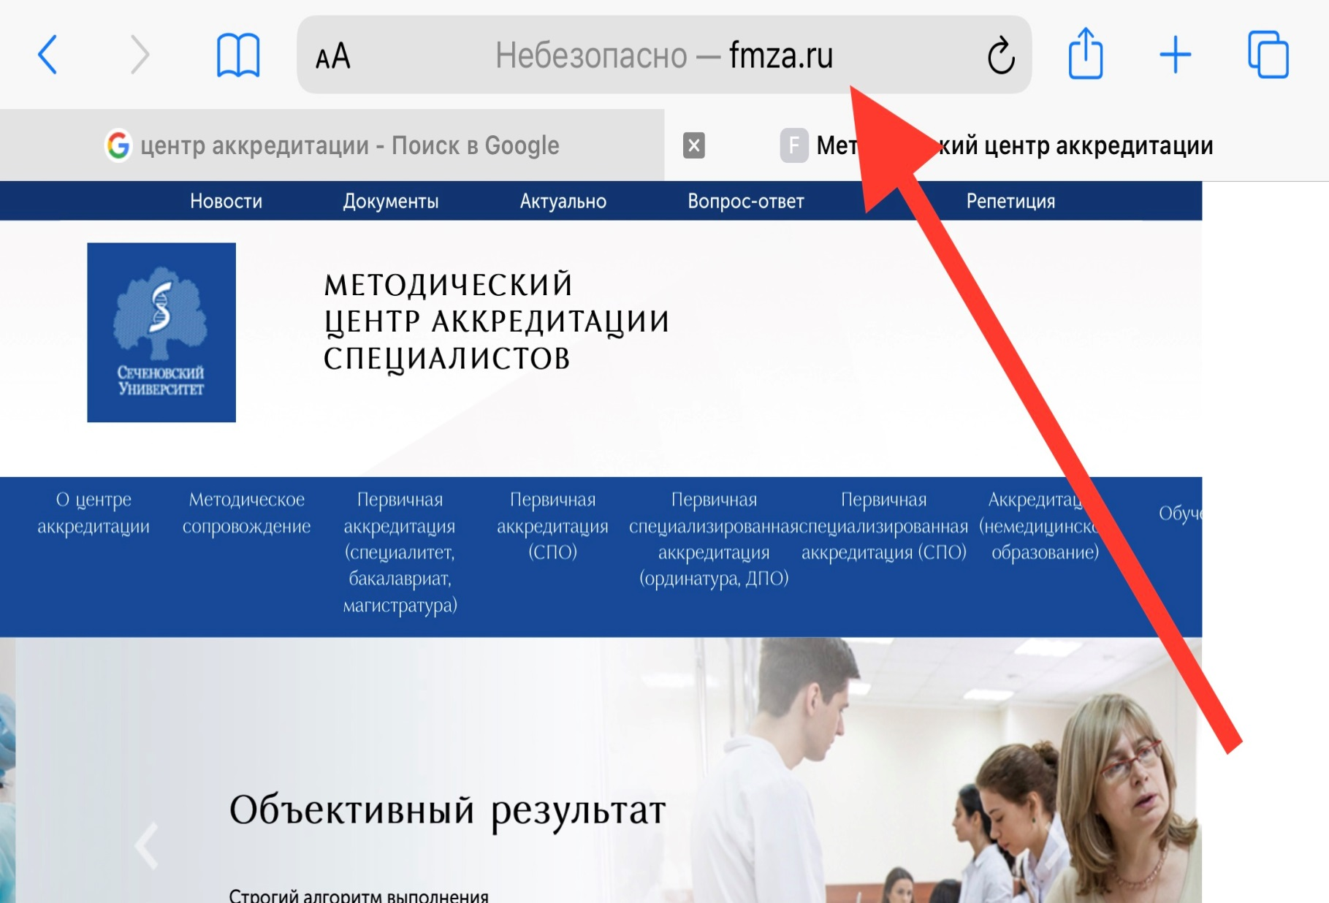

Slide 47
Если Вы являетесь специалистом с высшим медицинским или фармацевтическим образованием и подали документы на периодическую аккредитацию, то узнать о статусе заявления можно, заполнив форму по адресу:
fca-rosminzdrav.ru/status-zayavleniya-na-peri..

Slide 48
fca-rosminzdrav.ru

Slide 50
Напоминаем, что в соответствии с приказом Минздрава России от 23 декабря 2021 г. № 1179н до 1 июля 2022 года допуск к работе мог осуществляться без прохождения аккредитации специалиста.
Минздрав РФ не продлил приказ №1179н

Slide 51
С 1 марта 2022 года вступило в силу постановление Правительства РФ от 9 февраля 2022 г. N 140 "О единой государственной информационной системе в сфере здравоохранения", которое заменит старый документ, действовавший с 2018 года. В новом Положении о ЕГИСЗ закреплена норма ведения личного кабинета медицинского работника с целью обеспечения его информационного взаимодействия с ЕГИСЗ, а также для получения и передачи сведений и документов.

Slide 52
опция отправки документов через личный кабинет ФРМР доступна только тем, кого работодатель внес в ФРМР.
для отправки документов достаточно установить (если не установлены) Яндекс.Браузер (не поисковик Яндекс, а именно браузер) или Atom

Slide 53
Для прохождения периодической аккредитации аккредитуемые должны направить документы в Федеральный аккредитационный центр (ФАЦ) одним из способов: лично или через представителя на основании доверенности;
заказным письмом;
электронно через федеральный регистр медицинских и фармацевтических работников (ФРМР), являющегося подсистемой единой государственной информационной системы в сфере здравоохранения (ЕГИСЗ).

Slide 55
Перейдите в личный кабинет ФРМР (ЕГИСЗ) — https://lkmr.egisz.rosminzdrav.ru/login.

Slide 56
2. Войдите в ЛК через аккаунт Госуслуг. Обратите внимание, что без регистрации на Госуслугах войти в личный кабинет ФРМР не получится. 3. На только что открывшейся странице личного кабинета в меню выберете пункт «Заявление на периодическую аккредитацию».

Slide 57
4. Заполните анкету:
ФИО и другие данные автоматически выгрузятся из Госуслуг;
телефон и электронная почта для взаимодействия с ФАЦ;
уровень образования и специальность, по которой нужна аккредитация;
информация о согласовании отчета о профессиональной деятельности — да или нет;
согласие на обработку персональных данных.

Slide 58
5. Прикрепите соответствующие документы

Slide 59
Заявление отдельно прикреплять не нужно, поскольку оно и так заполняется онлайн в первом окне кабинета (где информация о ФИО, паспорте, СНИЛС, контактах и т.п.). При необходимости в поле для комментария укажите дополнительную информацию. Например, если вы временно не работаете, являетесь руководителем медорганизации, находитесь в декретном отпуске и др.

Slide 60
Внимание! Через ФРМР можно отправить файлы только в формате PDF, общим объемом не более 25 Мб.

Slide 61
Если у вас при входе в личный кабинет появляется уведомление «Сотрудник с указанным СНИЛС не найден в системе ФРМР», это значит, что о вас нет записи в реестре и вы не сможете подать документы таким способом. В таком случае вам нужно обратиться к своему работодателю для внесения сведений о вас в ЕГИСЗ.

Slide 62
Если данные о вас в ЕГИСЗ внести не получается, при подаче документов воспользуйтесь другими способами: лично или заказным письмом.

Slide 63
с 1 марта пакет документов для периодической аккредитации необходимо оформлять в соответствии с приказом Минздрава России от 22.11.2021 № 1081н.
При этом подача документов по электронной почте с 1 марта приказом не предусмотрена.

Slide 64
Ознакомиться с рекомендуемыми образцами заявления о допуске к периодической аккредитации, портфолио, а также с примерами их заполнения можно во вложении.

Slide 65
для быстрого оформления образовательной части портфолио имеется возможность из личного кабинета на портале НМО выгрузить в формате Excel сведения об освоении программ повышения квалификации и сведения об иных образовательных активностях.

Slide 66
Для получения файла необходимо в разделе "Портфолио" личного кабинета нажать "Скачать портфолио",
в отрывшейся форме выбрать "Для периодической аккредитации" и указать пятилетний цикл,
после чего нажать "Скачать".

Slide 67
Приказ Министерства здравоохранения РФ от 22 ноября 2021 г. N 1081н "Об утверждении Положения об аккредитации специалистов«
Настоящий приказ вступил в силу с 1 марта 2022 года и действует до 1 марта 2023 года.

Slide 68
В указанном приказе Минздрава России установлены особенности проведения периодической аккредитации специалистов в течение 2022 года.
Содержание которых заключается в следующем.

Slide 69
Для прохождения периодической аккредитации специалиста аккредитуемый представляет в федеральный аккредитационный центр заявление и установленный комплект документов.

Slide 73
31.08.20. «Психиатрия»
31.08.21 Психиатрия-наркология
31.08.22 Психотерапия
31.08.24 Судебно-психиатрическая экспертиза

Slide 76
лица, не работавшие по своей специальности более 5 лет и прошедшие обучение по ДПП, будут подлежать первичной специализированной аккредитации (ПСА)

Slide 77
запрет на подачу документов для прохождения аккредитации по одной и той же специальности (должности) в несколько аккредитационных подкомиссий

Slide 78
число тестов, практических заданий, ситуационных задач (для первичной и первичной специализированной аккредитации), а также время на их выполнение будет определяться Методическим центром аккредитации; изменяются критерии оценивания практических заданий ("сдано" будет выставляться за не менее 70% по КАЖДОМУ практическому заданию)

Slide 79
сведения о лицах, признанных прошедшими аккредитацию, будут вноситься Минздравом России в ЕГИСЗ, откуда работодатели смогут получать соответствующую информацию.

Slide 80
Зарегистрирован приказ о выдаче бумажных свидетельств об аккредитации и выписок о прохождении аккредитации с 1 октября 2021 года вступили в силу изменения в ФЗ № 323-ФЗ, согласно которым основанием допуска к работе является не наличие бумажного свидетельства об аккредитации, а факт прохождения аккредитации, зафиксированный в Федеральном регистре медицинских работников (ФРМР) ЕГИСЗ. Это призвано в том числе позволить специалистам трудоустраиваться (а уже работающим не испытывать проблем с продолжением трудовой деятельности) сразу после успешного прохождения аккредитации - работодатели имеют право получать информацию об этом из ФРМР.

Slide 81
получать документ о прохождении аккредитации необязательно.
в законе сохранена возможность выдачи бумажных свидетельств об аккредитации, а также выписок о прохождении аккредитации (они имеют одинаковую юридическую силу), что будет реализовываться в заявительном порядке.
Регламенты их получения утверждены приказом Минздрава России от 22.11.2021 № 1082н, который вступает в силу с 1 марта 2022 года.

Slide 82
согласно приказу самый простой и быстрый способ получить документ о прохождении аккредитации - подать заявление через портал Госуслуги о выдаче выписки о прохождении аккредитации.
Такая опция заработала с 1 марта 2022 года (дата начала действия приказа).

Slide 83
бумажное свидетельство и выписка о прохождении аккредитации будут иметь юридическую силу только в том случае, если данные о прохождении аккредитации внесены в ФРМР.

Slide 84
Министр здравоохранения России предложил взимать госпошлину за периодическую аккредитацию 15.02.2022 г. состоялось очередное аппаратное совещание Нацмедпалаты, в ходе которого Л.М. Рошаль проинформировал о встрече с М.А. Мурашко и его помощниками по вопросам аккредитации. Министр предложил взимать госпошлину за периодическую аккредитацию, мнения участников совещания по этому поводу разделились практически пополам. О предполагаемом размере госпошлины не сообщается.

Slide 85
Благодарю за внимание!

